Slide 1
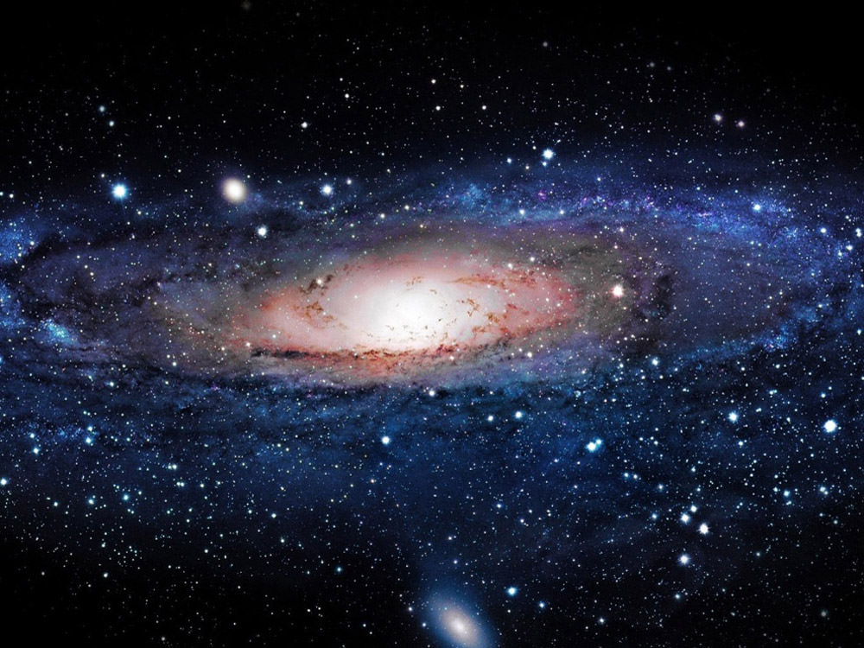
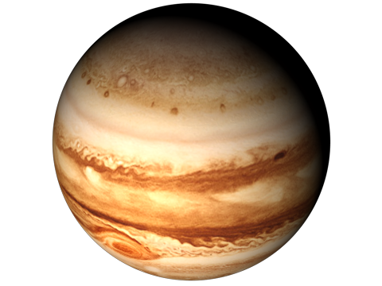
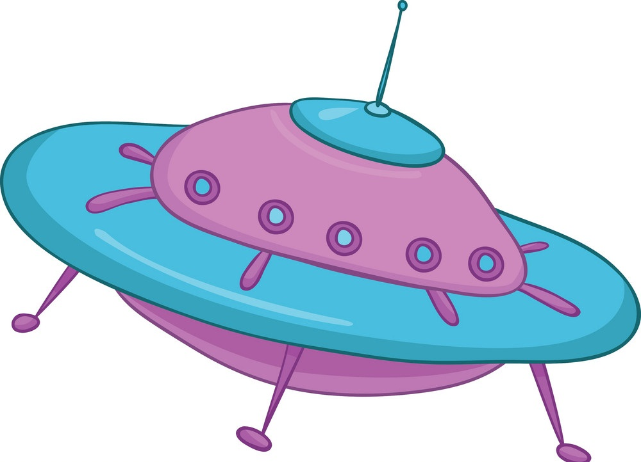
DU HÀNH VŨ TRỤ
BẮT ĐẦU

Slide 2


Sao Mộc
Sao Hỏa
Sao Kim
Sao Thủy

Slide 3
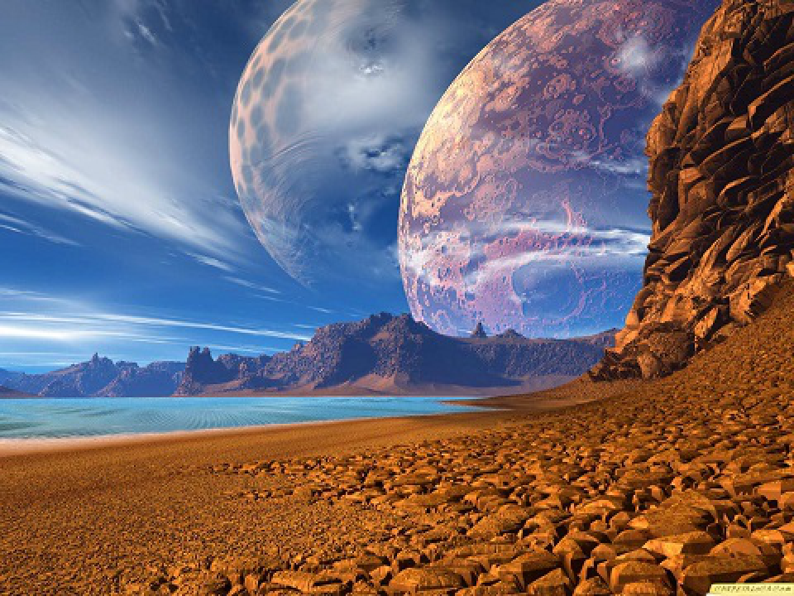


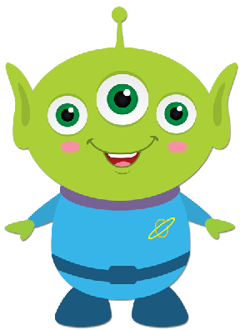
Chiếc lọ nào có số lớn nhất?
A:
B:
C:

Slide 4
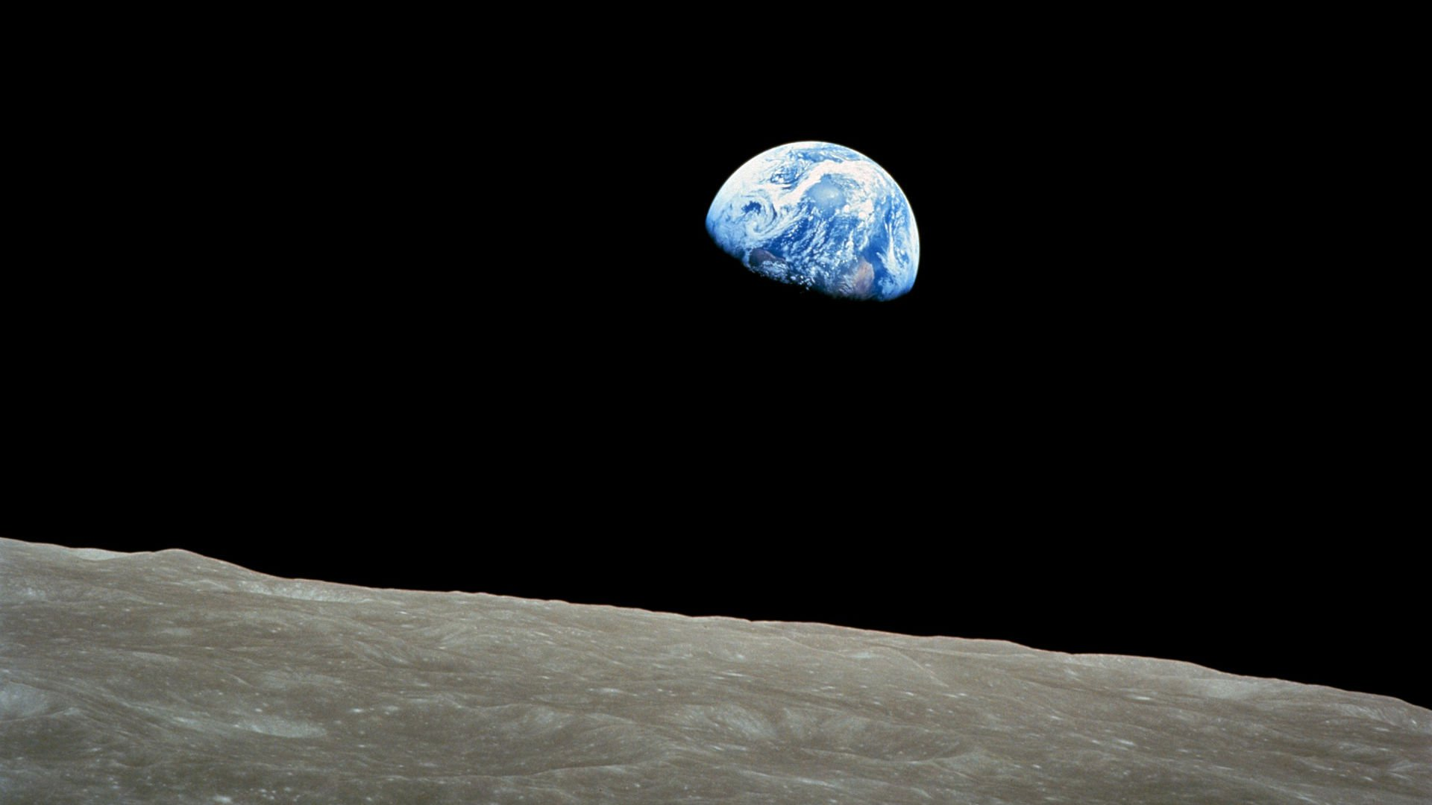

Chiếc lọ nào có số lớn nhất?
A:
B:
C:

Slide 5
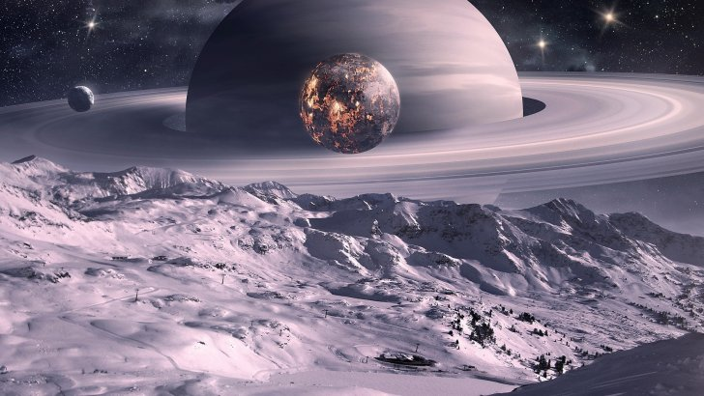

Chiếc lọ nào có số bé nhất?
A:
B:
C:

Slide 6
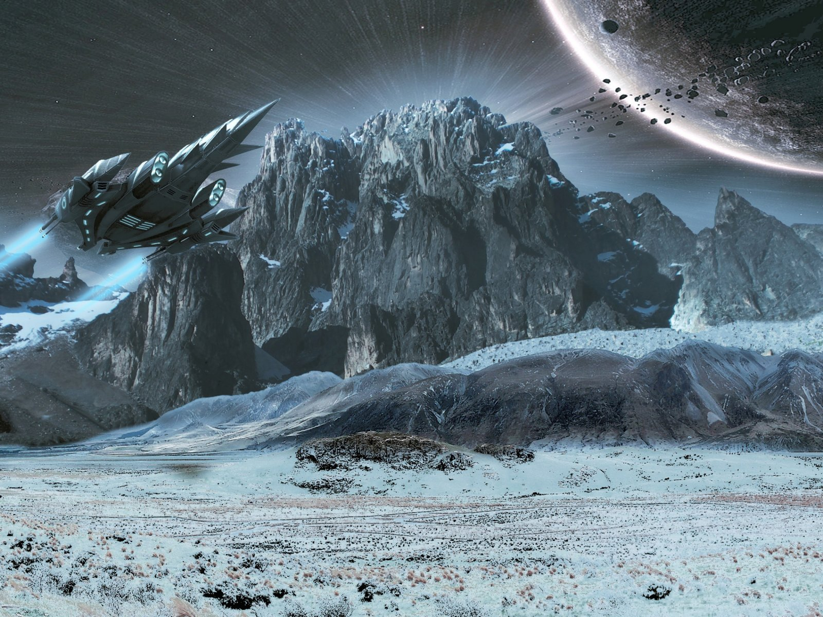

Chiếc lọ nào có số bé nhất?
A:
B:
C:

Slide 7
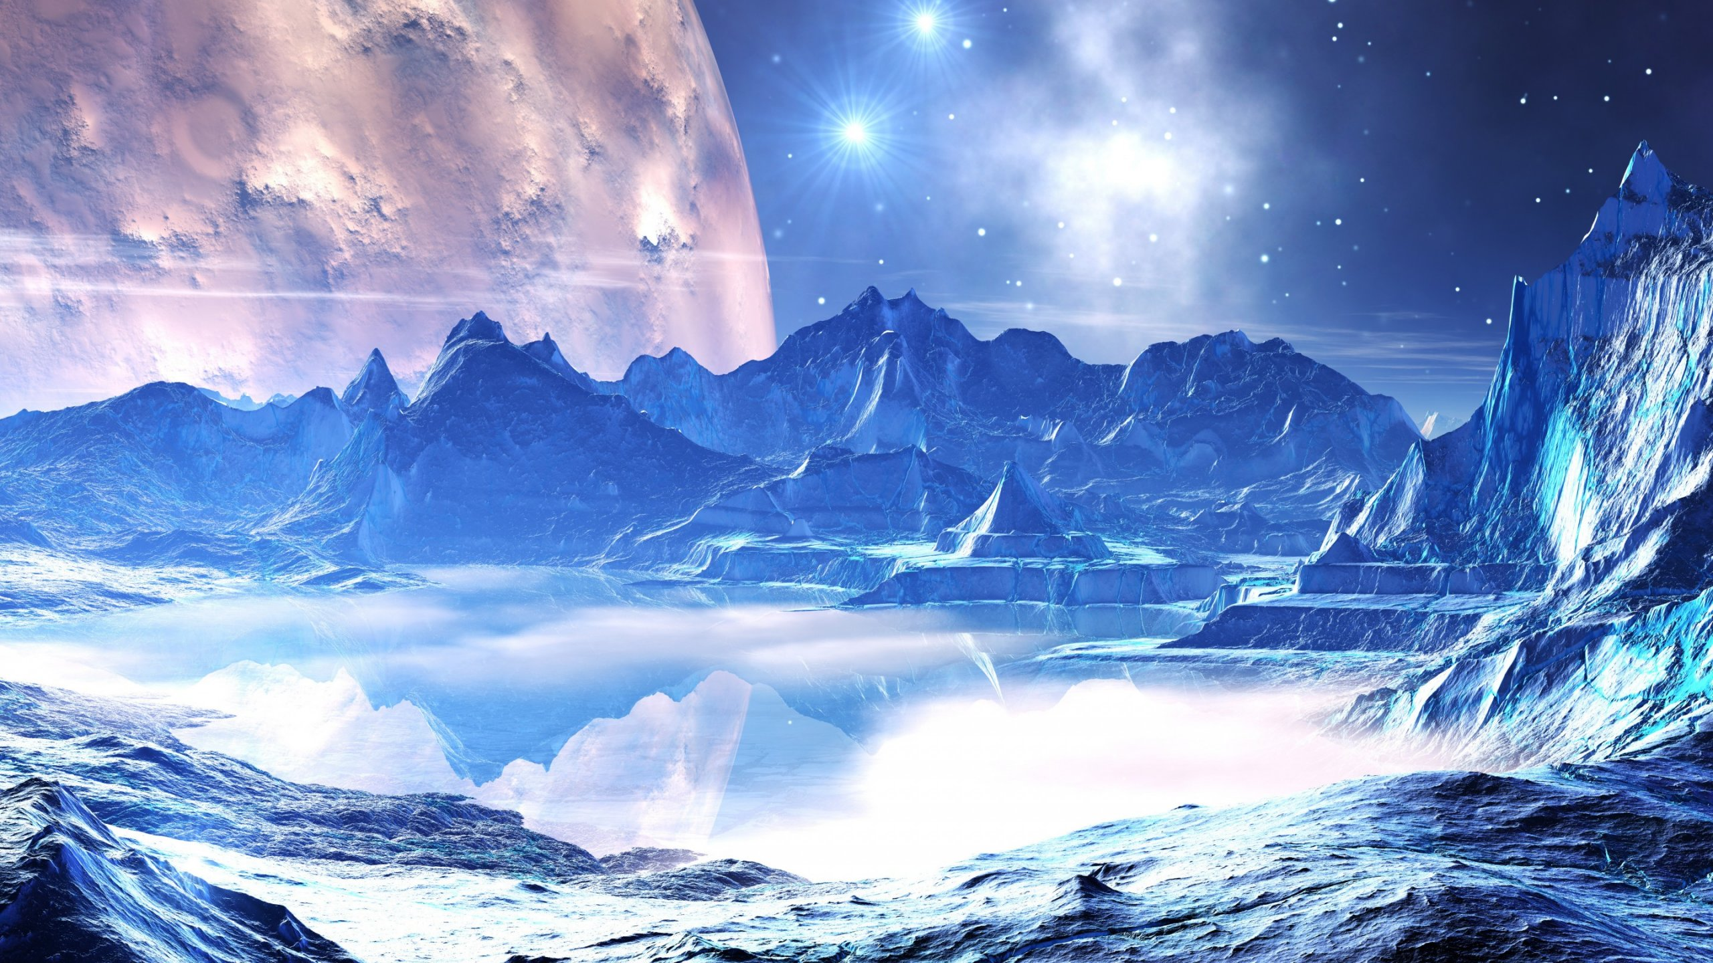



Chào mừng bạn đã đến với hành tinh của chúng mình.

Slide 8
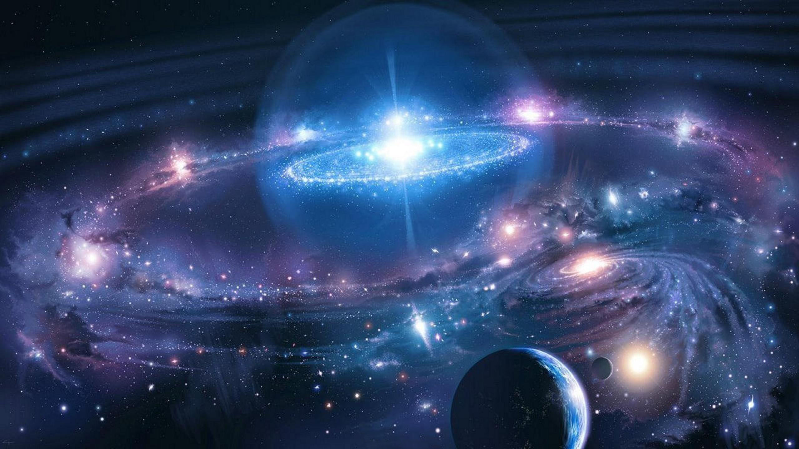
ĐÂY LÀ MỘT CHUYẾN DU HÀNH TUYỆT VỜI CỦA CHÚNG MÌNH. TẠM BIỆT MỌI NGƯỜI.
KẾT THÚC

